Slide 1

BÁO CÁO
TÌNH HÌNH KINH TẾ - XÃ HỘI THÁNG 01
VÀ NHIỆM VỤ TRỌNG TÂM THÁNG 02 NĂM 2024
ỦY BAN NHÂN DÂN TỈNH BÌNH ĐỊNH
Bình Định, tháng 02 năm 2024

Slide 2
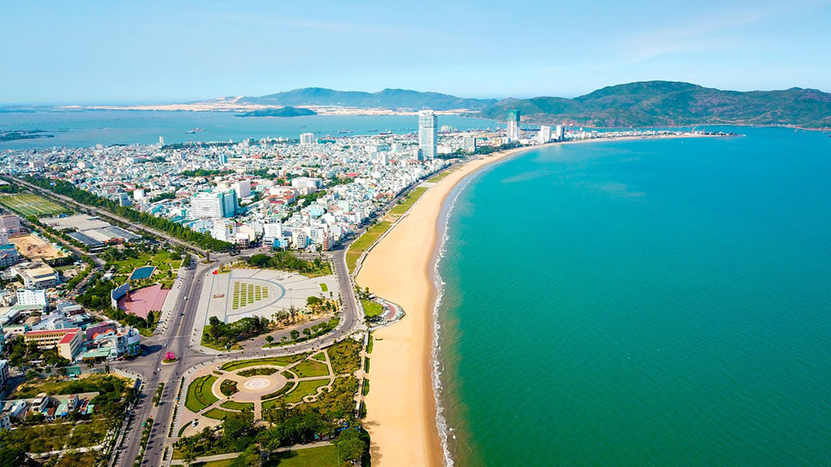
01
Phần
TÌNH HÌNH KINH TẾ - XÃ HỘI THÁNG 01 NĂM 2024

Slide 3
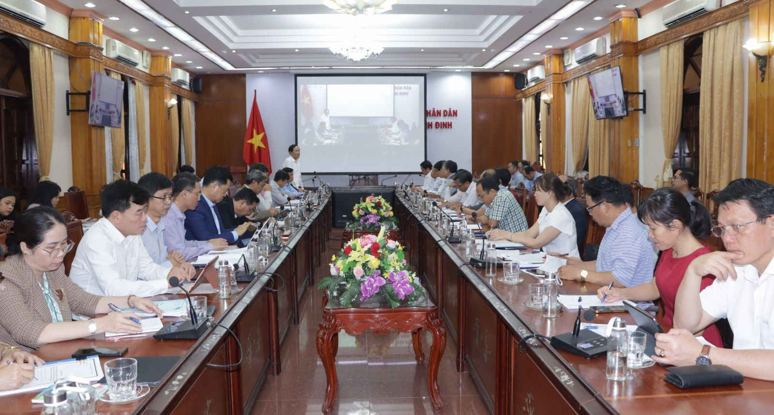
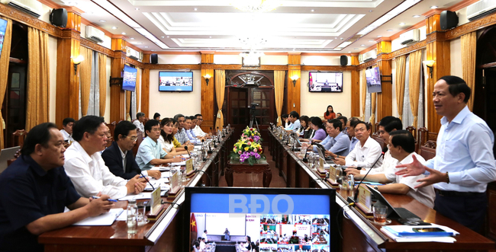
* TÌNH HÌNH KINH TẾ - XÃ HỘI THÁNG 01 NĂM 2024
Trong tháng 01/2024, UBND tỉnh Bình Định tập trung triển khai kế hoạch thực hiện các mục tiêu, nhiệm vụ trọng tâm năm 2024 và công tác chuẩn bị đón Tết Nguyên đán Giáp Thìn
Triển khai Nghị Quyết số 75/NQ-HĐND ngày 06/12/2023 của Hội đồng nhân dân tỉnh về nhiệm vụ phát triển kinh tế - xã hội năm 2024, ngay đầu tháng 01/2024, lãnh đạo UBND tỉnh đã tổ chức làm việc với tất cả các sở, ban, ngành, địa phương trên địa bàn tỉnh để nắm chắc tình hình, chỉ đạo các cấp, các ngành, các địa phương trong tỉnh hoàn thành đạt mức cao nhất kế hoạch phát triển kinh tế - xã hội năm 2024

Slide 4
I. KẾT QUẢ THỰC HIỆN CHỈ TIÊU HĐND VÀ UBND TỈNH GIAO
STT | Chỉ tiêu | Đơn vị | Kế hoạch năm 2024 UBND tỉnh giao | Thực hiện tháng 01 | Thực hiện tháng 01 so với kế hoạch năm 2024
1 | 2 | 3 | 4 | 5 | 6
I | CHỈ TIÊU HỘI ĐỒNG NHÂN DÂN TỈNH GIAO
1 | Tốc độ tăng GRDP | % | 7,5 - 8,0 | -
 | Trong đó:
 | - Nông, lâm, thuỷ sản | % | 3,2 - 3,6 | -
 | - Công nghiệp và xây dựng | % | 10,3 - 10,9 | -
 | + Công nghiệp | % | 9,2 - 9,7 | -
 | + Xây dựng | % | 12,2 - 13,0 | -
 | - Dịch vụ | % | 7,9 - 8,4 | -
 | - Thuế sản phẩm trừ trợ cấp sản phẩm | % | 9,0 - 9,5 | -
 | - GRDP bình quân đầu người | Triệu đồng | 85,3 - 85,7 | -
2 | Chỉ số sản xuất CN (IIP) | % | 7,0 - 7,7 | 18,38
3 | Kim ngạch xuất khẩu | Triệu USD | 1.650 | 115,5 | 7,00 %
4 | Tổng thu ngân sách trên địa bàn | Tỷ đồng | 15.000 | 1.343,4 | 8,96 %
 | Trong đó:
 | - Thu nội địa | Tỷ đồng | 14.267 | 1.197,9 | 8,40 %
 | - Thu thuế từ hoạt động xuất nhập khẩu | Tỷ đồng | 450 | 108,8 | 24,18 %
5 | Tốc độ tăng Tổng vốn đầu tư phát triển toàn xã hội | % | 10,5 | -

Slide 5
I. KẾT QUẢ THỰC HIỆN CHỈ TIÊU HĐND VÀ UBND TỈNH GIAO (tt)
STT | Chỉ tiêu | Đơn vị | Kế hoạch năm 2024 UBND tỉnh giao | Thực hiện tháng 01 | Thực hiện tháng 01 so với kế hoạch năm 2024
1 | 2 | 3 | 4 | 5 | 6
I | CHỈ TIÊU HỘI ĐỒNG NHÂN DÂN TỈNH GIAO
6 | Duy trì mức sinh thay thế bình quân mỗi phụ nữ trong độ tuổi sinh đẻ có từ 2,0 đến 2,2 con |  | Duy trì | -
7 | Tạo việc làm mới | Người | 32.500 | -
8 | Tỷ lệ lao động đã qua đào tạo, bồi dưỡng nghề | % | 64 | -
9 | Giảm tỷ lệ hộ nghèo theo tiêu chí mới | % | 2,0 | -
10 | Tỷ lệ người lao động tham gia bảo hiểm xã hội | % | 19,3 | -
11 | Tỷ lệ dân số tham gia bảo hiểm y tế | % | 96,1 | -
12 | Tỷ lệ trạm y tế có bác sỹ | % | 100 | -
13 | Tỷ lệ xã đạt chuẩn quốc gia về y tế | % | 90,6 | -
14 | Số giường bệnh kế hoạch trên 1 vạn dân | Giường | 38 | -
15 | Tỷ lệ trẻ em dưới 5 tuổi suy dinh dưỡng thể nhẹ cân | % | ≤ 7,0 | -
16 | Tỷ lệ che phủ rừng | % | 57,7 | -
17 | Tỷ lệ dân cư nông thôn sử dụng nước hợp vệ sinh | % | 100 | -
 | Trong đó: Tỷ lệ sử dụng nước sạch | % | 36 | -
18 | Tỷ lệ dân cư đô thị sử dụng nước sạch | % | 88 - 90 | -
19 | Tỷ lệ chất thải rắn ở đô thị được thu gom | % | 90 - 95 | -
20 | Tỷ lệ chất thải rắn ở nông thôn được thu gom | % | 70 - 75 | -
21 | Số lượng căn hộ nhà ở xã hội hoàn thành | Căn hộ | 1.400 | -

Slide 6
I. KẾT QUẢ THỰC HIỆN CHỈ TIÊU HĐND VÀ UBND TỈNH GIAO (tt)
STT | Chỉ tiêu | Đơn vị | Kế hoạch năm 2024 UBND tỉnh giao | Thực hiện tháng 01 | Thực hiện tháng 01 so với kế hoạch năm 2024
1 | 2 | 3 | 4 | 5 | 6
II | CÁC CHỈ TIÊU KHÁC ỦY BAN NHÂN DÂN TỈNH GIAO
1 | Tổng mức bán lẻ hàng hóa và doanh thu dịch vụ tiêu dùng | Tỷ đồng | 114.700 | 9.077,7 | 7,91%
2 | Số xã đạt chuẩn nông thôn mới | Xã | 2 | -
3 | Số xã đạt chuẩn nông thôn mới nâng cao | Xã | 11 | -
4 | Số xã đạt chuẩn nông thôn mới kiểu mẫu | Xã | 4 | -
5 | Tổng lượng khách du lịch | Lượt khách | 5.500.000 | 490.000 | 8,91%
6 | Doanh thu du lịch thuần túy | Tỷ đồng | 18.500 | 1.024 | 5,54%
7 | Thu hút dự án mới | Dự án | 100 | 9 | 9,00%
8 | Số doanh nghiệp thành lập mới | Doanh nghiệp | 1.000 | 117 | 11,7%
9 | Số vốn đăng ký của doanh nghiệp thành lập mới | Tỷ đồng | 10.000 | 351,2 | 3,51%
10 | Phòng chống lấn chiếm đất đai
- | Số vụ vi phạm được giải quyết trong năm | Số vụ | 9.500 | -
11 | Giải phóng mặt bằng
- | Số lượng công trình, dự án hoàn thành GPMB so với tổng số dự án trên địa bàn | % | ≥ 50 | -

Slide 7
II. PHÂN TÍCH CHI TIẾT CÁC NGÀNH, LĨNH VỰC
1. Nông, lâm, thủy sản
1.1. Nông nghiệp
1.1.1 Trồng trọt
Trong tháng 01/2024, ngành Nông nghiệp đã chỉ đạo các địa phương tập trung triển khai sản xuất vụ Đông Xuân 2023-2024 Toàn tỉnh đã gieo sạ 46.312,8 ha lúa Đông Xuân, tăng 0,3% so với cùng kỳ năm trước. Hiện nay, lúa Đông Xuân có các đối tượng gây hại như chuột, bọ trĩ, ... Tuy nhiên, các đối tượng phát sinh gây hại cục bộ, tỷ lệ hại thấp và đã được hướng dẫn phòng trừ kịp thời. Diện tích gieo trồng một số cây trồng cạn khác như sau: Cây ngô 1.559,5 ha, giảm 8,6%; lạc 6.375,3 ha, giảm 1,6%; rau các loại 4.527,6 ha, giảm 1,2%; đậu các loại 662 ha, tăng 7,1% so với cùng kỳ. Hiện nay, nông dân đang tiếp tục làm đất, gieo trồng các cây trồng cạn vụ Đông Xuân 2023-2024. Nhìn chung, cây trồng vụ Đông Xuân năm nay sinh trưởng và phát triển tốt.

Slide 8
1.1.2. Chăn nuôi
Trong tháng tình hình chăn nuôi trên địa bàn tỉnh nhìn chung phát triển ổn định, công tác tái đàn được đẩy mạnh, tổng đàn vật nuôi tăng mạnh nhằm đảm bảo nguồn cung thực phẩm trong dịp Tết Tổng đàn vật nuôi tháng 01/2024 ước đạt: Đàn bò 304.100 con, tăng 0,6% so với cùng kỳ; đàn lợn (không tính lợn con theo mẹ) 660.400 con, tăng 1,2% so với cùng kỳ; đàn gia cầm 9,6 triệu con, tăng 5,3% so với cùng kỳ. Tình hình dịch bệnh gia súc, gia cầm cơ bản được kiểm soát và xử lý tốt, không ảnh hưởng lớn đến công tác chăn nuôi. Giá các sản phẩm chăn nuôi duy trì ổn định và có tăng nhẹ vào những ngày gần Tết ở mức 55.000-58.000 đồng/kg đối với lợn (lợn CP: 60.500 đồng/kg); 55.000-65.000 đồng/kg đối với gà ta; 78.000-80.000 đồng/kg đối với bò

Slide 9
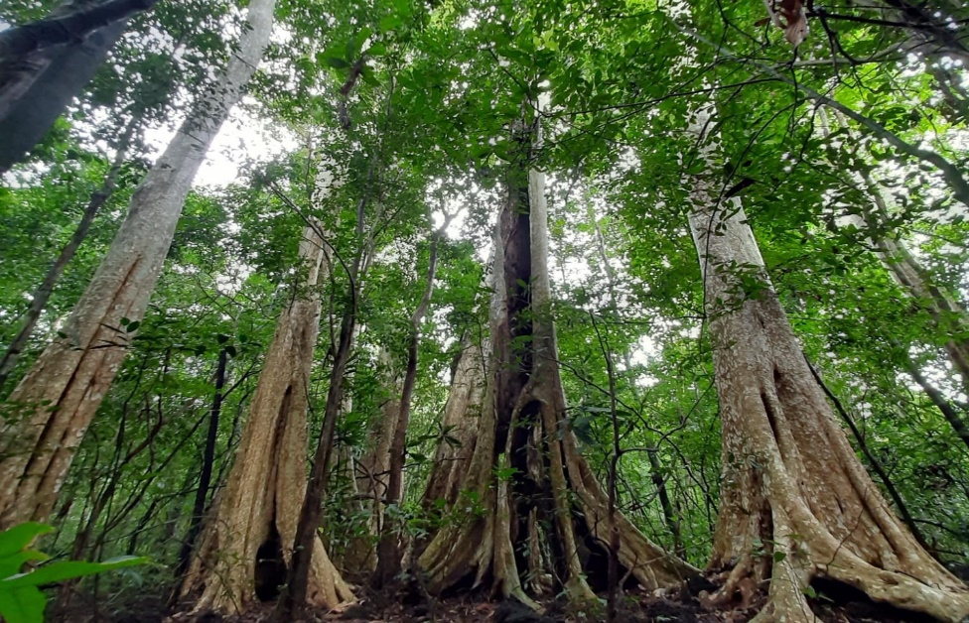

1.1.3. Lâm nghiệp
Sản xuất lâm nghiệp trong tháng Một tập trung chủ yếu là công tác trồng, chăm sóc và bảo vệ rừng. Hiện nay, các đơn vị đang chuẩn bị thực hiện công tác chăm sóc rừng đợt 1 năm 2024 theo đúng lịch thời vụ, tạo điều kiện cho cây trồng sinh trưởng và phát triển tốt. Tiếp tục mời gọi các doanh doanh nghiệp chế biến gỗ liên doanh, liên kết đầu tư trồng rừng để chủ động nguồn nguyên liệu, xây dựng mô hình tổ chức sản xuất lâm nghiệp theo hình thức liên kết, hợp tác chặt chẽ giữa các doanh nghiệp sản xuất, chế biến với các hộ gia đình, cá nhân, tổ chức trồng rừng để phát triển vùng nguyên liệu gỗ. Kết quả thực hiện trồng rừng cây gỗ lớn: Trong tháng không có diện tích trồng, chuyển hóa rừng cây gỗ lớn. Lũy kế đến nay, diện tích trồng rừng gỗ lớn trên địa bàn tỉnh là 9.882 ha

Slide 10
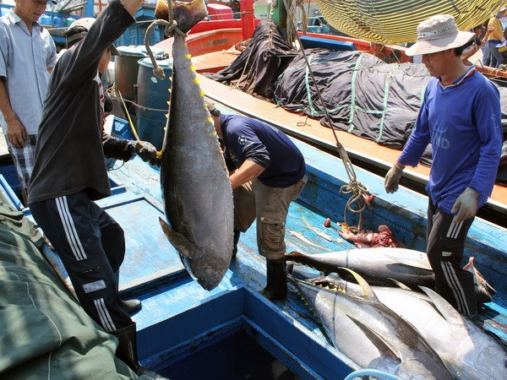
1.1.4. Thủy sản
Tình hình thời tiết tương đối thuận lợi cho hoạt động khai thác thủy sản trên biển. Sản lượng khai thác thủy sản tháng 01 ước đạt 18.425 tấn, tăng 13,8% so với cùng kỳ. Riêng khai thác cá ngừ đại dương ước đạt 650,8 tấn, giảm 12,1% so với cùng kỳ Toàn tỉnh tiếp tục tập trung triển khai thực hiện các nhiệm vụ, giải pháp cấp bách, trọng tâm chống khai thác hải sản bất hợp pháp, không báo cáo và không theo quy định, gỡ cảnh báo “Thẻ vàng” của Ủy ban châu Âu

Slide 11
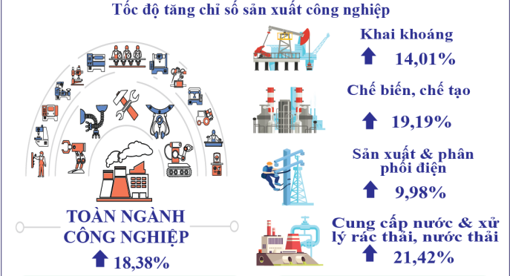
2. Công nghiệp – xây dựng
2.1. Công nghiệp
Bước vào năm 2024, tiếp nối đà phục hồi của những tháng cuối năm 2023, tình hình sản xuất công nghiệp của tỉnh tiếp tục duy trì đà tăng trưởng. Chỉ số sản xuất công nghiệp (IIP) tháng 01/2024 tăng 18,38% so với cùng kỳ. Nguyên nhân chủ yếu chỉ số sản xuất công nghiệp tháng 01/2024 tăng cao so với cùng kỳ là do thời gian sản xuất tháng 01/2024 dài hơn so với cùng kỳ (tháng 01/2023, các doanh nghiệp, cơ sở sản xuất nghỉ Tết Nguyên đán khoảng 10 ngày). Một số ngành có chỉ số sản xuất tăng cao so với cùng kỳ như: Sản xuất chế biến thực phẩm tăng 21,02%; Chế biến gỗ tăng 20,83%; Sản xuất giường, tủ, bàn, ghế tăng 27,01%...
Chỉ số sản xuất công nghiệp tháng 01 năm 2024

Slide 12
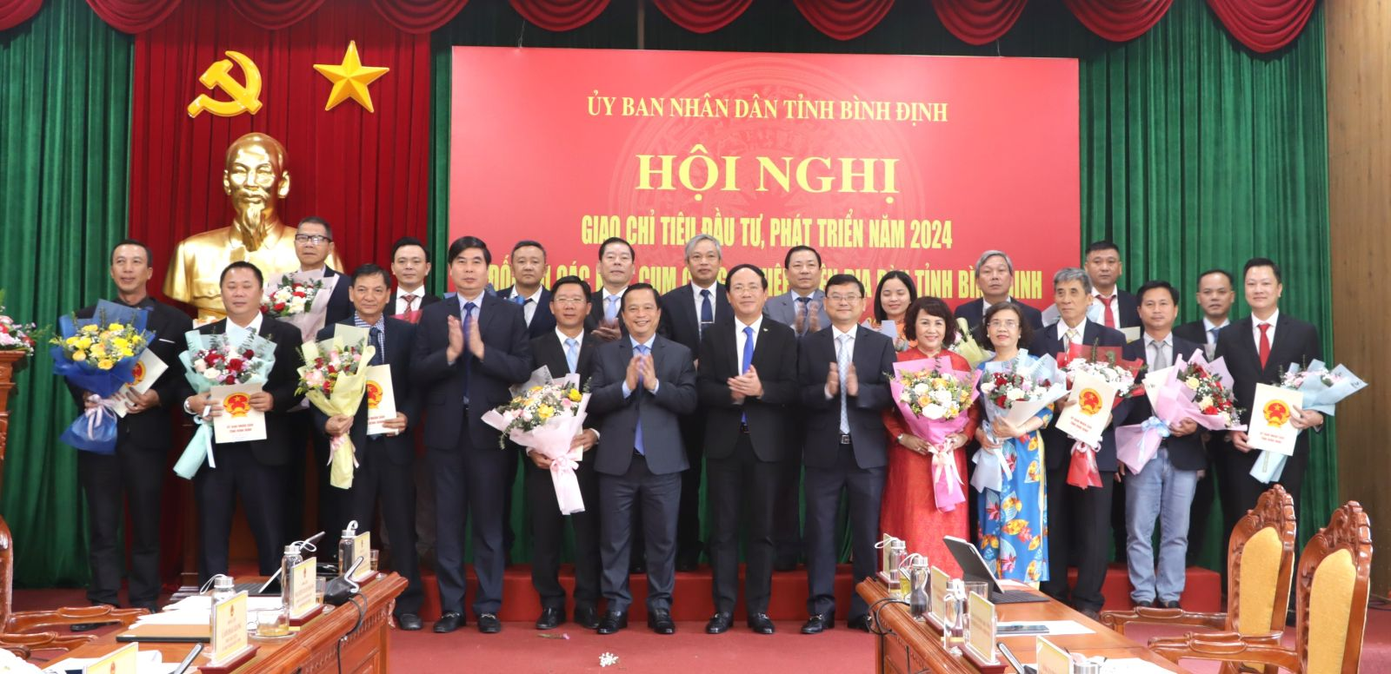
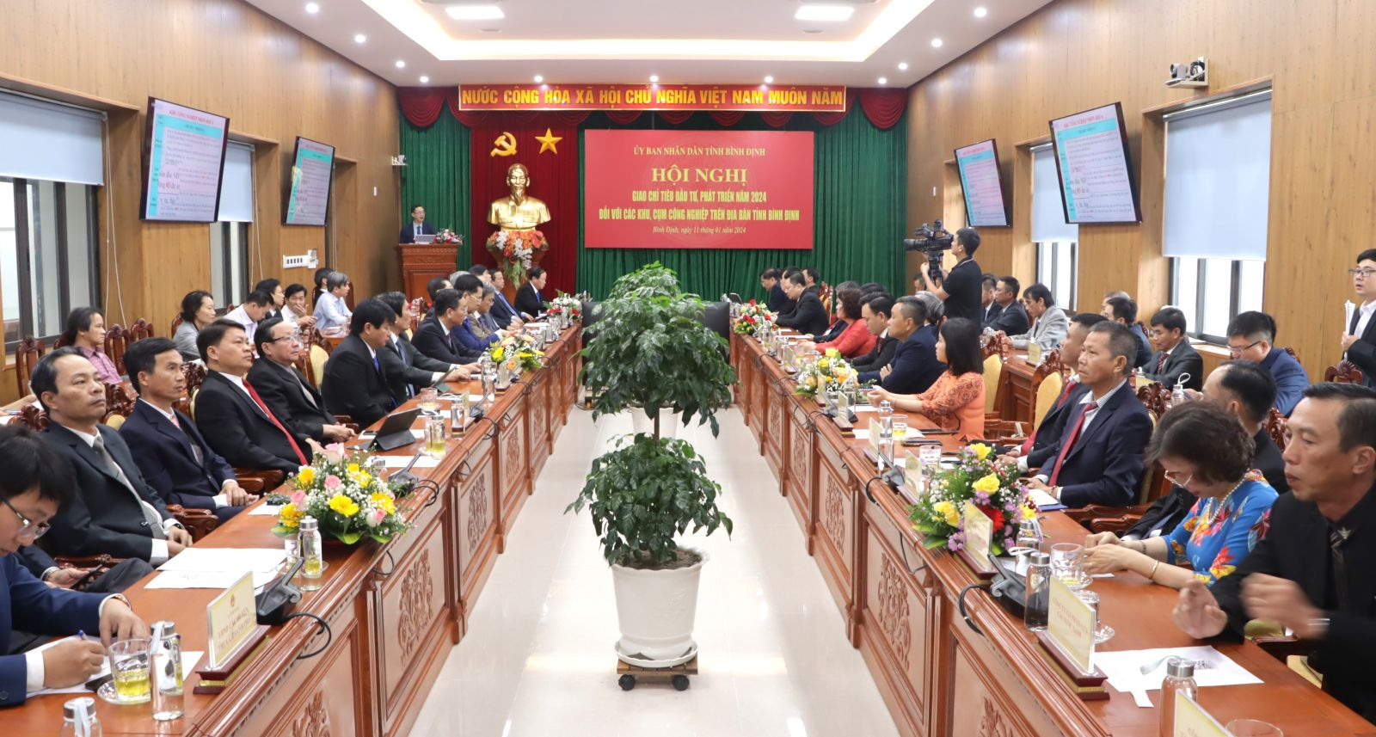
2. Công nghiệp – xây dựng
2.1. Công nghiệp (tt)
Trong tháng 01, UBND tỉnh đã tổ chức Hội nghị công bố Quyết định giao chỉ tiêu đầu tư, phát triển năm 2024 đối với các khu, cụm công nghiệp trên địa bàn tỉnh. Đây là lần đầu tiên tỉnh tiến hành giao chỉ tiêu đầu tư, phát triển cho các khu, cụm công nghiệp trong toàn tỉnh. UBND tỉnh đã cụ thể hóa các quy định của pháp luật để các doanh nghiệp làm cơ sở triển khai thực hiện, mục tiêu phát triển các khu công nghiệp, cụm công nghiệp theo hướng đồng bộ, bền vững.

Slide 13
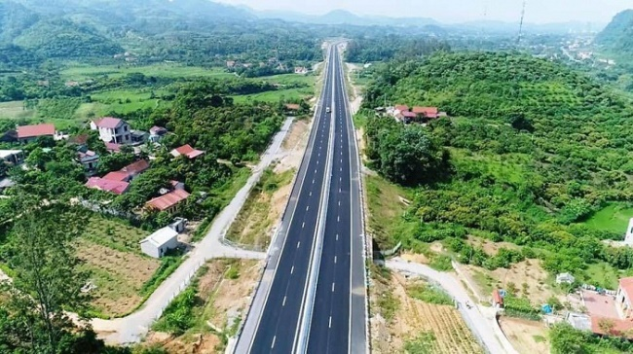
2. Công nghiệp – xây dựng
2.2. Xây dựng
Tập trung thực hiện công tác bồi thường, GPMB dự án cao tốc Bắc-Nam đoạn qua địa bàn tỉnh; đã bàn giao mặt bằng 117,4/117,8km chiều dài toàn tuyến, đạt 99,5% Đến nay có 05 địa phương đã bàn giao 100% chiều dài tuyến chính cho Chủ đầu tư là: Hoài Nhơn, Phù Mỹ, Phù Cát, Tây Sơn và Quy Nhơn; 03 địa phương chưa hoàn thành bàn giao là Tuy Phước (99,8%), Hoài Ân (99%) và An Nhơn (97,3%). Các ngành, các địa phương tiếp tục triển khai các giải pháp nâng cao chất lượng các công trình xây dựng cơ bản trên địa bàn tỉnh. Các Sở quản lý công trình chuyên ngành, UBND các huyện, thị xã, thành phố thường xuyên, chủ động thực hiện công tác kiểm tra chất lượng công trình đạt kết quả tốt

Slide 14
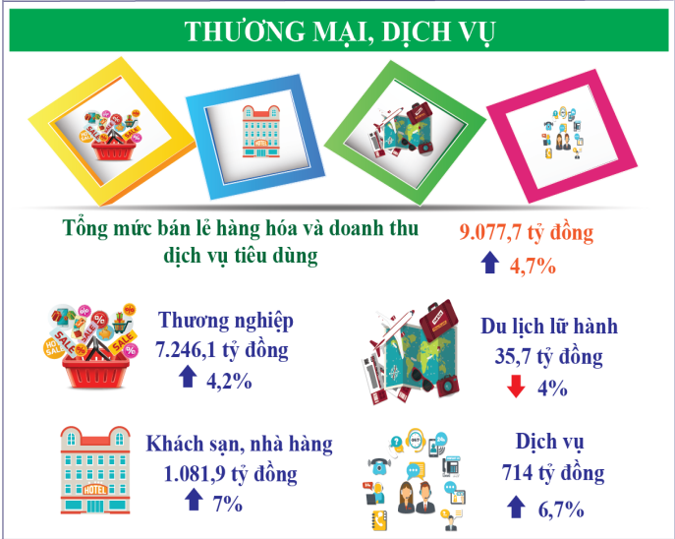
3. Thương mại, dịch vụ, du lịch, tài chính
3.1. Thương mại, dịch vụ
Tháng 01/2024 là tháng cao điểm chuẩn bị hàng hóa phục vụ Tết Nguyên đán Giáp Thìn năm 2024 nên nhu cầu mua sắm tại các chợ truyền thống, siêu thị và trung tâm thương mại nhộn nhịp và sôi động hơn những tháng trước. Thị trường hàng hóa phong phú, đa dạng, giá cả ổn định, đáp ứng tốt nhu cầu mua sắm, tiêu dùng của người dân. Tổng mức bán lẻ hàng hóa và doanh thu dịch vụ tiêu dùng tháng 01/2024 ước đạt 9.077,7 tỷ đồng, 5,0% so với tháng trước và tăng 4,7% so với cùng kỳ Công tác kiểm tra, kiểm soát thị trường trước Tết được tăng cường góp phần đáng kể ổn định thị

Slide 15
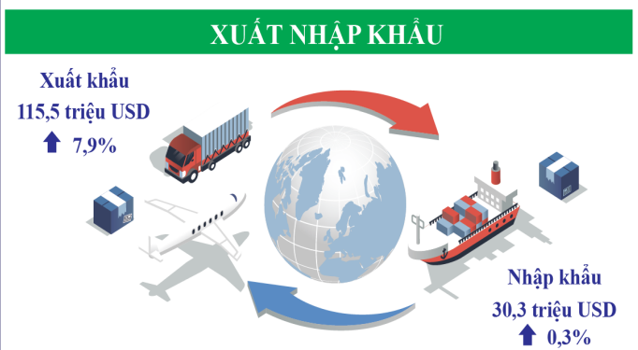
3.2. Xuất Nhập khẩu
Kim ngạch hàng hóa xuất khẩu tháng 01/2024 ước đạt 115,5 triệu USD, đạt 7,0% kế hoạch năm (kế hoạch năm 2024 là 1.650 triệu USD), tăng 7,9% so với cùng kỳ. Các nhóm hàng xuất khẩu tăng mạnh so cùng kỳ gồm sắn và sản phẩm từ sắn tăng 46,4%; Quặng và khoáng sản khác tăng 168,8%; Sản phẩm từ chất dẻo tăng 30,4%; Gỗ tăng 2,1%; Sản phẩm gỗ tăng 1,9%; Hàng dệt may tăng 4,1%; Giày dép các loại tăng 25,7%. Kim ngạch hàng hóa nhập khẩu tháng 01/2024 ước đạt 30,3 triệu USD, giảm 30,2% so tháng trước và tăng 0,3% so với cùng kỳ.
Notes:
Kim ngạch xuất khẩu dịch vụ năm 2022, ước đạt 12,9 tỷ USD, tăng 145,2% so với năm 2021;
Kim ngạch nhập khẩu dịch vụ ước đạt 25,5 tỷ USD, tăng 23,6%;
Nhập siêu dịch vụ là 12,6 tỷ USD (trong đó phí dịch vụ vận tải và bảo hiểm trong hàng hóa nhập khẩu là 9 tỷ USD).

Slide 16
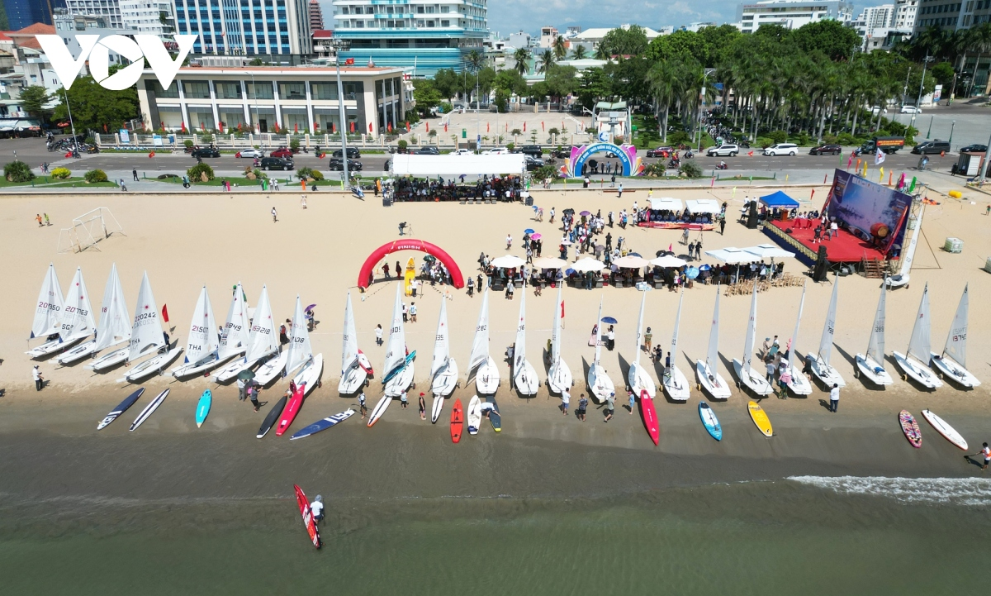
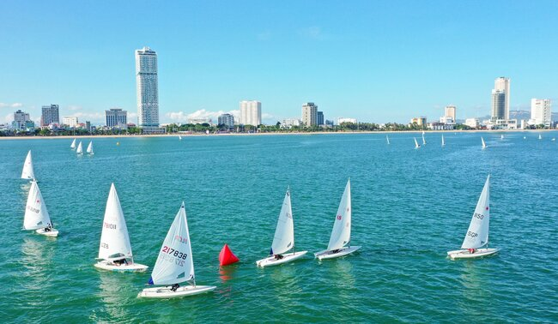
3.3. Du lịch
Để thu hút du khách đến tham quan, tạo không khí vui tươi mừng năm mới, ngành du lịch đã xây dựng, tổ chức nhiều Chương trình, sự kiện thu hút nhân dân và du khách tham quan, thưởng thức. Qua đó, đánh dấu bước khởi đầu thành công trong chuỗi các sự kiện văn hoá - thể thao - du lịch của tỉnh Bình Định năm 2024 với chủ đề “Thiên đường biển - Toả sáng phát triển” và góp phần đẩy mạnh quảng bá, xúc tiến du lịch về Quy Nhơn - Bình Định. Tại các khu, điểm, điểm đến du lịch; các cơ sở lưu trú lớn đã trang trí các biểu tượng về Tết cổ truyền Việt Nam tại các khu vực riêng để du khách check-in, chụp ảnh và có nhiều chương trình khuyến mãi, giảm giá hấp dẫn để thu hút khách Lượng khách du lịch đến tỉnh đạt khoảng 490.000 nghìn lượt, tăng 3% so với cùng kỳ; doanh thu du lịch đạt 1.024 tỷ đồng, tăng 3,9% so với cùng kỳ Tiếp tục đẩy mạnh quảng bá xúc tiến để đưa Bình Định là địa phương dẫn đầu về đón khách du lịch MICE của khu vực miền Trung và cả nước, trong tháng 1 năm 2024, cả tỉnh đã tổ chức hơn 30 hội nghị, hội thảo thu hút gần 4.890 lượt khách

Slide 17

3.4. Tài chính
3.4.1. Thu ngân sách tỉnh
Thu nội địa
(trừ tiền SDĐ, XSKT và lợi nhuận được chia)
819,7 tỷ đồng, đạt 10,2% dự toán
31,5%
Tổng thu ngân sách nhà nước
1.343,4 tỷ đồng, đạt 9,0% dự toán
66%
Thu tiền sử dụng đất
354,2 tỷ đồng, đạt 5,8% dự toán
121,2%
Thu Xuất nhập khẩu
108,8 tỷ đồng, đạt 24,2% dự toán
659,2%
Tổng chi ngân sách nhà nước: 1.457,8 tỷ đồng, đạt 6,8% dự toán, 19,5%

Slide 18
3.4.2. Thu ngân sách các huyện, thị xã, thành phố
Đơn vị tính: Triệu đồng
TT | Huyện, thị xã, thành phố | Dự toán năm 2024 |  |  | Thực hiện tháng 01 năm 2024 |  |  | So sánh với dự toán 2024 (%) |  |  | So sánh với cùng kỳ năm 2023 (%)
 |  | Thu NSNN huyện, thị xã, thành phố | Trong đó |  | Thu NSNN huyện, thị xã, thành phố | Trong đó |  | Thu NSNN huyện, thị xã, thành phố | Trong đó |  | Thu NSNN huyện, thị xã, thành phố | Trong đó
 |  |  | Tiền sử dụng đất huyện, thị xã, thành phố hưởng | Thu NSNN huyện, thị xã, thành phố trừ tiền sử dụng đất |  | Tiền sử dụng đất huyện, thị xã, thành phố hưởng | Thu NSNN huyện, thị xã, thành phố trừ tiền sử dụng đất |  | Tiền sử dụng đất huyện, thị xã, thành phố hưởng | Thu NSNN huyện, thị xã, thành phố trừ tiền sử dụng đất |  | Tiền sử dụng đất huyện, thị xã, thành phố hưởng | Thu NSNN huyện, thị xã, thành phố trừ tiền sử dụng đất
A | B | 1 | 2 | 3 | 4 | 5 | 6 | 7 | 8 | 9 | 10 | 11 | 12
 | Tổng số | 7.843.260 | 2.512.000 | 5.331.260 | 945.480 | 276.968 | 668.512 | 12,1 | 11,0 | 12,5 | 142,2 | 204,0 | 126,4
1 | Vân Canh | 133.862 | 5.000 | 128.862 | 48.083 | 120 | 47.963 | 35,9 | 2,4 | 37,2 | 14,3 | 0,4 | 15,9
2 | Phù Mỹ | 390.577 | 150.000 | 240.577 | 79.683 | 45.765 | 33.917 | 20,4 | 30,5 | 14,1 | 84,3 | 124,2 | 58,8
3 | Tuy Phước | 556.004 | 305.000 | 251.004 | 112.581 | 72.792 | 39.789 | 20,2 | 23,9 | 15,9 | 323,3 | 996,9 | 144,6
4 | An Lão | 47.316 | 10.000 | 37.316 | 8.922 | 2.647 | 6.276 | 18,9 | 26,5 | 16,8 | 63,2 | 1.736,4 | 44,9
5 | Vĩnh Thạnh | 93.126 | 10.000 | 83.126 | 11.329 | 396 | 10.932 | 12,2 | 4,0 | 13,2 | 29,2 | 4,4 | 36,8
6 | Hoài Nhơn | 746.395 | 430.000 | 316.395 | 87.651 | 44.661 | 42.989 | 11,7 | 10,4 | 13,6 | 269,5 | 701,7 | 164,3
7 | Quy Nhơn | 3.969.796 | 500.000 | 3.469.796 | 433.190 | 57.337 | 375.853 | 10,9 | 11,5 | 10,8 | 2.496,3 | 658,7 | 4.345,5
8 | Hoài Ân | 104.479 | 50.000 | 54.479 | 10.573 | 2.679 | 7.894 | 10,1 | 5,4 | 14,5 | 19,0 | 11,1 | 25,0
9 | Tây Sơn | 257.357 | 135.000 | 122.357 | 23.631 | 5.596 | 18.035 | 9,2 | 4,1 | 14,7 | 200,1 | 3.846,8 | 154,6
10 | An Nhơn | 1.000.770 | 600.000 | 400.770 | 85.000 | 23.122 | 61.878 | 8,5 | 3,9 | 15,4 | 606,3 | 124.311,4 | 442,0
11 | Phù Cát | 543.578 | 317.000 | 226.578 | 44.839 | 21.854 | 22.985 | 8,2 | 6,9 | 10,1 | 285,8 | 223,4 | 389,1

Slide 19
4. Đầu tư công
Kế hoạch đầu tư phát triển năm 2024 nguồn ngân sách Trung ương và ngân sách địa phương đã được UBND tỉnh giao cho các đơn vị, địa phương tại Quyết định số 4565/QĐ-UBND ngày 08/12/2023. Tổng nguồn vốn đầu tư phát triển thực hiện trong năm 2024 trên địa bàn tỉnh là 8.622 tỷ đồng, trong đó vốn ngân sách Trung ương là 1.276,9 tỷ đồng, vốn ngân sách địa phương là 7.345,1 tỷ đồng. Ngay sau từ đầu năm 2024, UBND tỉnh đã ban hành Chỉ thị số 02/CT-UBND ngày 09/01/2024 về việc đẩy mạnh giải ngân đầu tư công vốn ngân sách nhà nước do tỉnh quản lý năm 2024. UBND tỉnh đã giao nhiệm vụ, phân công lãnh đạo chịu trách nhiệm theo dõi tiến độ thực hiện cho từng dự án ngay từ đầu năm, nhất là các dự án trọng điểm của tỉnh, các Chương trình mục tiêu quốc gia. Giá trị giải ngân vốn đầu tư công do tỉnh quản lý đến 31/01/2024 là 578,5 tỷ đồng, đạt 6,71% kế hoạch năm.

Slide 20
5. Thu hút đầu tư và quản lý doanh nghiệp
5.1. Thu hút đầu tư
Về đầu tư nước ngoài (FDI): Từ đầu năm đến nay chưa phát sinh dự án mới.
Về đầu tư trong nước: Trong tháng 01 năm 2024, toàn tỉnh thu hút mới 09 dự án đầu tư với tổng vốn đăng ký đầu tư là 1.717,1 tỷ đồng. Trong đó: - 04 dự án trong KKT, KCN với tổng vốn đầu tư 158,35 tỷ đồng. - 02 dự án trong CCN với tổng vốn đầu tư 51,10 tỷ đồng. - 03 dự án ngoài KKT, KCN, CCN với tổng vốn đầu tư 1.507,68 tỷ đồng. Bên cạnh đó đã thực hiện điều chỉnh 03 dự án với vốn đầu tư tăng thêm 80 tỷ đồng Một số dự án lớn đã được chấp thuận chủ trương trong thời gian qua như: Dự án Khu nhà ở kết hợp chỉnh trang đô thị tại khu vực phía Nam và phía Bắc đường Tăng Bạt Hổ, thị trấn Diêu Trì, huyện Tuy Phước với tổng vốn đầu tư 861 tỷ đồng; Dự án Khu sản xuất, chế biến nông, lâm sản tập trung của Công ty Cổ phần Vinanutrifood Bình Địnhvới tổng vốn đầu tư 495 tỷ đồng

Slide 21
5.2. Quản lý doanh nghiệp: Tháng 01/2024
Doanh nghiệp thành lập mới
Tổng vốn đăng ký
117 doanh nghiệp
351,2 tỷ đồng
Tăng 77,2%
Giảm 60,7%
Giải thể
Tạm ngừng hoạt động
Hoạt động trở lại
08 doanh nghiệp
355 doanh nghiệp
162 doanh nghiệp

Slide 22
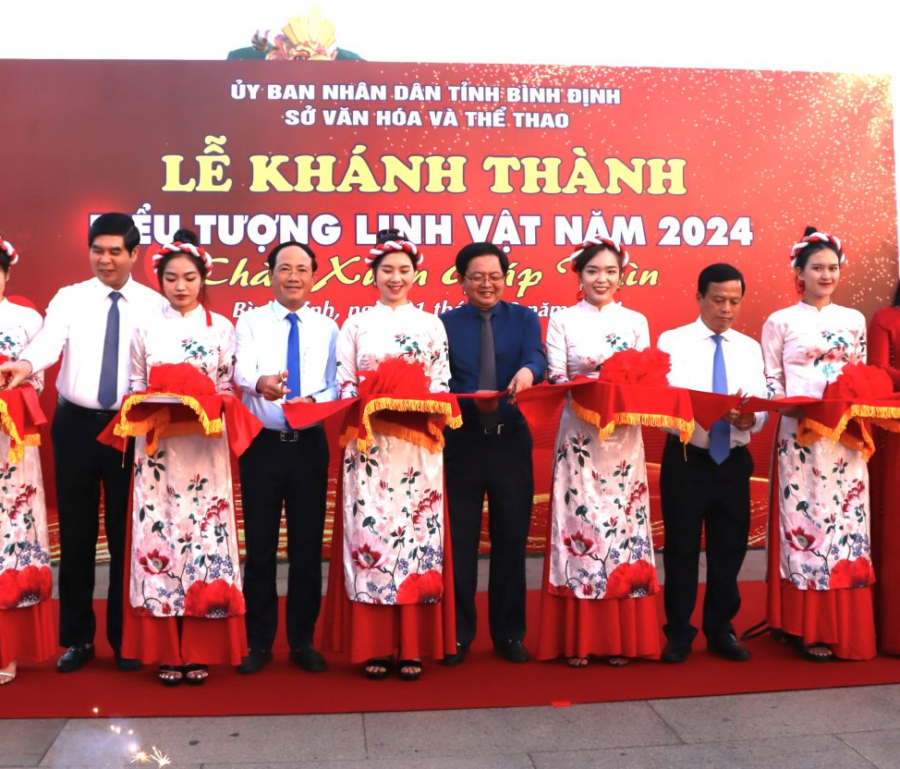
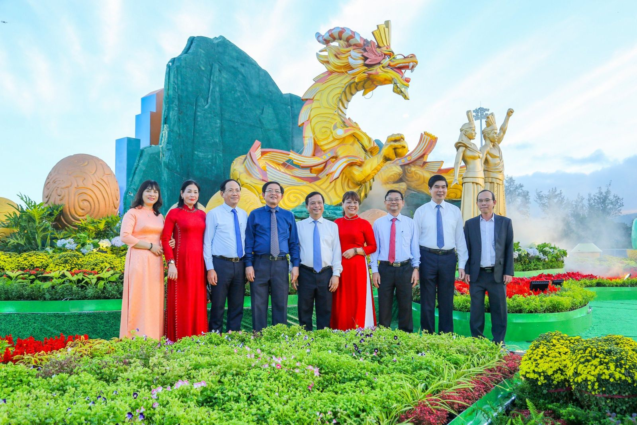
6. Văn hóa – xã hội
  Ngành Giáo dục và Đào tạo đã tổ chức sơ kết học kỳ I năm học 2022-2023
  Các hoạt động văn hoá, thông tin, văn nghệ, thể dục thể thao, báo chí, phát thanh truyền hình chuẩn bị mừng Đảng mừng Xuân, đón tết Giáp Thìn 2024 được các ngành và các địa phương quan tâm.
  Công tác quảng bá Giải đua thuyền máy nhà nghề quốc tế UIM F1H2O giải mô tô nước UIM-ABP AQUABIKE (Grand Prix Bình Ðịnh 2024) được đẩy mạnh triển khai với nhiều sự kiện hấp dẫn, độc đáo.
  Công tác phòng, chống dịch bệnh được tập trung triển khai kịp thời, hiệu quả. Đảm bảo đầy đủ thuốc, hóa chất, vật tư, thiết bị phòng chống dịch bệnh trên địa bàn tỉnh

Slide 23
6. Văn hóa – xã hội
  Nhân dịp Tết Nguyên đán Giáp Thìn – 2024, Các cấp, các ngành của tỉnh đã tổ chức hoạt động cứu trợ, chăm lo đời sống các gia đình chính sách, người có công, hộ nghèo, gia đình bị thiệt hại ở các vùng lũ, đồng bào dân tộc thiểu số; thăm hỏi các đơn vị làm nhiệm vụ trực Tết, các xã nghèo, xã đặc biệt khó khăn.
  Lãnh đạo Tỉnh, các địa phương đã tổ chức đi thăm và tặng quà đối tượng người có công với cách mạng, tổng cộng trên 101.479 suất quà và tiền, tổng trị giá trên 29,8 tỷ đồng.
  Hoàn tất việc phát 170.850 kg gạo của Trung ương hỗ trợ thiếu đói cho người dân các huyện Tây Sơn, Hoài Ân, Vân Canh và An Lão.
  Tặng quà bằng tiền mặt cho các đối tượng là hộ nghèo trên 50.719 suất quà và tiền, tổng trị giá trên 23,71 tỷ đồng.
  Tặng quà đối tượng hộ cận nghèo, bảo trợ xã hội, trẻ em có hoàn cảnh đặc biệt trên 40.590 suất quà và tiền, tổng trị giá trên 18,064 tỷ đồng

Slide 24
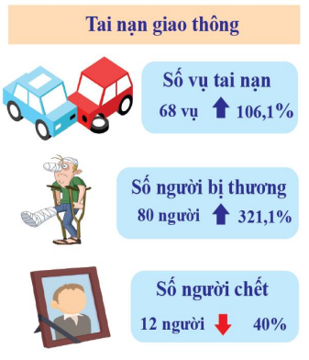
7. Công tác Nội chính
Công tác tiếp dân và xử lý đơn thư khiếu nại, tố cáo thực hiện theo quy chế Tăng cường công tác kiểm tra cải cách hành chính, thực thi công vụ tại các cơ quan Tình hình an ninh chính trị và trật tự an toàn xã hội cơ bản ổn định. Tuy nhiên tình hình tai nạn giao thông tăng cao. Trong tháng 01 đã xảy ra 68 vụ tai nạn giao thông, làm chết 12 người và bị thương 80 người, so với cùng kỳ tăng 35 vụ (tăng 106,1%), giảm 08 người chết (giảm 40%) và tăng 61 người bị thương (tăng 321,1%).

Slide 25

02
Phần
NHIỆM VỤ TRỌNG TÂM
THÁNG 02 NĂM 2024

Slide 26
NHIỆM VỤ TRỌNG TÂM THÁNG 02 NĂM 2024
1
Tập trung chỉ đạo sản xuất nông nghiệp, phòng chống dịch bệnh, với quyết tâm giành thắng lợi vụ sản xuất Đông Xuân 2023-2024
2
Tăng cường công tác quản lý đất đai, tài nguyên khoáng sản, bảo vệ môi trường. Triển khai quyết liệt, đồng bộ phương án xử lý vấn đề môi trường trên địa bàn tỉnh, nhất là trong thu gom, vận chuyển, xử lý rác, chất thải, nước thải...
3
4
Tiếp tục đẩy mạnh công tác quảng bá, kêu gọi, thu hút các dự án vào Khu kinh tế Nhơn Hội, các khu, cụm công nghiệp và các khu, điểm du lịch. Tạo điều kiện cho các nhà đầu tư đẩy nhanh tiến độ xây dựng, sớm đi vào hoạt động
Chủ động nắm bắt tình hình hoạt động của các doanh nghiệp; kịp thời hỗ trợ tháo gỡ khó khăn, vướng mắc để doanh nghiệp sản xuất, kinh doanh hiệu quả. Triển khai các giải pháp kích cầu, thúc đẩy thương mại, dịch vụ, du lịch...

Slide 27
NHIỆM VỤ TRỌNG TÂM THÁNG 02 NĂM 2024
5
Đẩy mạnh thu ngân sách, huy động vốn cho đầu tư phát triển
6
Chỉ đạo đẩy mạnh công tác đầu tư, xây dựng cơ bản ngay từ đầu năm, nhất là các công trình, dự án trọng điểm, các công trình đã có trong kế hoạch năm 2024
7
8
Đảm bảo quốc phòng – an ninh; tổ chức tốt công tác giao quân đợt 1 năm 2024 theo chỉ tiêu kế hoạch đề ra
Nâng cao chất lượng hoạt động trên các lĩnh vực văn hóa - xã hội; tổ chức tốt các sự kiện, chương trình, lễ hội năm 2024, nhất là các sự kiện phục vụ Tết Nguyên đán Giáp Thìn

Slide 28
Trân trọng cảm ơn!!!

